Slide 1


Taller Automotriz
Aplicación para la Gestión de Talleres

Slide 2
PROYECTO FINAL
INTEGRANTES:
Grupo: B
Alan Raymond
Alberto Gandarillas
Andrés Santos
Bruno León
Eduardo Gonzales
Miguel Vásquez
Modelo de Negocio
Arquitectura de la Aplicación
Modelo de la Base de Datos
Stack Tecnológico
Demo del Software
AGENDA:

Slide 3
MODELO DE NEGOCIO
Público Objetivo: Talleres Automotrices de Lima y Provincias.
Necesidad del Mercado: Actualmente existen más de miles de Talleres Automotriz en la ciudad de Lima y Provincias. Muchos de estos talleres no cuentan con un software que les permita administrar su taller y los trabajos que realizan. Y hay muchos otros que cuentan con un sistema obsoleto que tampoco les permite controlar bien y evidenciar los trabajos que realizan a los vehículos.
Propuesta de Valor: Desarrollar un software que permita acercar más al cliente con el taller, ¿cómo? Permitiéndole que pueda agendar su citas virtualmente, que pueda programar el recojo de su vehículo en el lugar y fecha que el cliente indique y lo mejor de todo, es que el cliente vea día a día el avance de los trabajos realizados a su vehículo y pueda tener así la confianza y seguridad que su vehículo está siendo reparado y trabajado apropiadamente.
Modelo de Negocio: Reclutar y mantener cautivos a los propietarios de los vehículos ayudándoles a gestionar sus servicios, mantenimientos y/o reparaciones de sus vehículos en línea, las 24 horas del día y podrán ver en cualquier momento desde su dispositivo móvil o equipo de cómputo, el avance de los trabajos que se están realizando a su automóvil.

Slide 4
ARQUITECTURA DE LA APLICACION
Frontend
Html Bootstrap
React Ant Desing
API REST
Node JS Heroku Python Flask
Patrón MVC Sequelize PHP
Backend
MySQL
Hosting
Smarter ASP, Web Hosting World

Slide 5
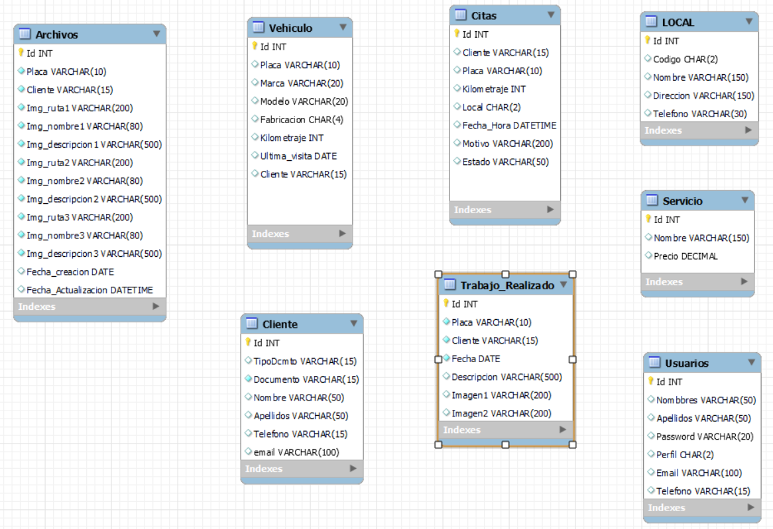
MODELO DE LA BASE DE DATOS

Slide 6



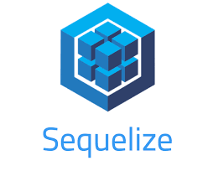





STACK TECNOLÓGICO

Slide 7
Visual Studio code: Para realizar el script o código.
Html: Para la construcción de las páginas web.
Git Hub: Repositorio para compartir los avances y actualizaciones del proyecto.
Bootstrap: Estilo CSS aplicados a las páginas HTML.
Ant Desing: Aplicando componentes para la Interfaz del usuario.
React: Aplicando la creación de Interfaces de usuario.
Node Js: Para el entorno de ejecución de las apis.
Heroku: Plataforma en nube para la prueba de las apis.
Patrón MVC: Modelo Vista Controlador para el diseño de la aplicación.
Python y Flask: Para realizar pruebas de código y consulta de información.
PHP: Investigación para la creación de páginas, registro y consulta de información.
APRENDIZAJES, INVESTIGACIONES Y CONOCIMIENTOS APLICADOS

Slide 8
Software de Gestión de Talleres on Line
DEMOSTRACIÓN
https://talleres.tecnologiagn.com
https://taller.tecnologiagn.com/

Slide 9
Software de Gestión de Talleres on Line
Muchas
Gracias

